Slide 1
敬虔的服事
提摩太前书第四章

Slide 2
什么是敬虔？

Slide 3
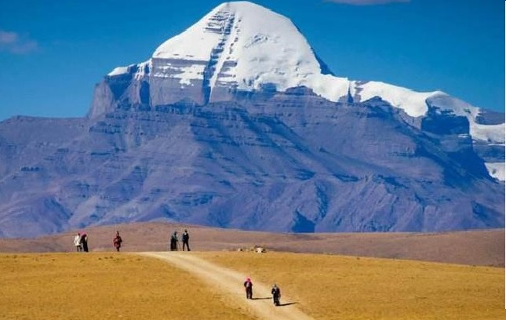

Slide 4
什么是敬虔？
敬虔 - Godliness （有神的属性）
- Service for God (对神的服侍)

Slide 5
  提前3：16
  大哉、敬虔的奥秘、无人不以为然．就是 神在肉身显现…….

Slide 6
什么是敬虔？
敬虔 -
    就是人有神的属性（公义、圣洁、慈爱），愿意侍奉神，活出讨神喜悦的生命。

Slide 7
一、真道上不偏离 4:1-6

Slide 8
太24：11
且有好些假先知起来、迷惑多人。

Slide 9
一、真道上不偏离 4:1-6
（1）假教师的错误教导 (4:1-3)
- 禁戒食物 （戒荤）
- 禁止嫁娶

Slide 10
一、真道上不偏离 4:1-6
（1）假教师的错误教导 (4:1-3)
（2）指出错误所在(4:4-5)

Slide 11
创1：31
神看着一切所造的都甚好。
可7：19
因为不是入他的心、乃是入他的肚腹、又落到茅厕里。这是说、各样的食物都是洁净的。

Slide 12
创2：18
耶和华 神说、那人独居不好、我要为他造一个配偶帮助他。
太19：5
并且说、『因此、人要离开父母、与妻子连合、二人成为一体。』这经你们没有念过么。

Slide 13
一、真道上不偏离 4:1-6
（1）假教师的错误教导 (4:1-3)
（2）指出错误所在(4:4-5)
（3）好仆人要提醒弟兄（4:6）

Slide 14

铂铱合金标准公尺棒 - platinum & iridium meter bar

Slide 15
提后1：13
你从我听的那纯正话语的规模、要用在基督耶稣里的信心和爱心、常常守着。
纯正话语 - Sound Teaching (正确的教导 ->真道）
规模 - Pattern (模型,规范）
那纯正话语的规模 --- 正确的教导的模型、规范

Slide 16
一、真道上不偏离 4:1-6
二、敬虔上作榜样 4:7-13

Slide 17
一、真道上不偏离 4:1-6
二、敬虔上作榜样 4:7-13
（1）不要追随世俗，要操练敬虔(4:7-9)

Slide 18

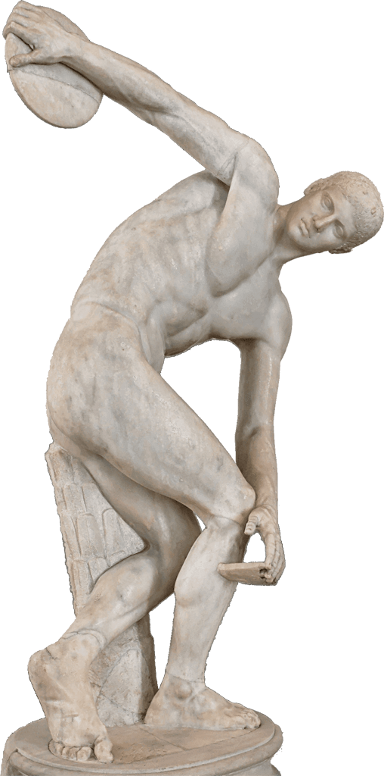

Slide 19
一、真道上不偏离 4:1-6
二、敬虔上作榜样 4:7-13
（1）不要追随世俗，要操练敬虔(4:7-9)
（2）操练敬虔的动力(4:10-11)

Slide 20
约一
2：2他为我们的罪作了挽回祭，不但为我们的罪，也是为普天下人的罪。

Slide 21
一、真道上不偏离 4:1-6
二、敬虔上作榜样 4:7-13
（1）不要追随世俗，要操练敬虔(4:7-9)
（2）操练敬虔的动力 (4:10-11)
（3）生命上做榜样 (4:12-13)

Slide 22
言语、行为、爱心、信心、清洁
言语、行为 ---》外在的生活表现
爱心、信心、清洁 --》内在的特质

Slide 23
(一)真道上不偏离 4:1-6
(二)敬虔上作榜样 4:7-13
(三)事奉上要殷勤 4:14-16

Slide 24
一、真道上不偏离 4:1-6
二、敬虔上作榜样 4:7-13
三、事奉上要殷勤 4:14-16
（1）不要忽视所得的恩赐 （4：14）

Slide 25
彼前4:10
各人要照所得的恩赐彼此服事，作神百般恩赐的好管家。

Slide 26
一、真道上不偏离 4:1-6
二、敬虔上作榜样 4:7-13
三、事奉上要殷勤 4:14-16
（1）不要忽视所得的恩赐 （4：14）
（2）殷勤专心，侍奉中成长 （4：15）

Slide 27
一、真道上不偏离 4:1-6
二、敬虔上作榜样 4:7-13
三、事奉上要殷勤 4:14-16
（1）不要忽视所得的恩赐 （4：14）
（2）殷勤专心，侍奉中成长 （4：15）
（3）谨慎恒心，救己救人 （4：16）

Slide 28
谨慎自己 （Watch your life ）
  谨慎自己生活中行为 - 敬 虔上作榜样。
谨慎自己的教训 （Watch your doctrine）
要有正确的教导 - 持守真道。
恒心 （Perseverance)
不停的坚持下去

Slide 29
一、真道上不偏离 4:1-6
二、敬虔上作榜样 4:7-13
三、事奉上要殷勤 4:14-16
（1）不要忽视所得的恩赐 （4：14）
（2）殷勤专心，侍奉中成长 （4：15）
（3）谨慎恒心，救己救人 （4：16）

Slide 30
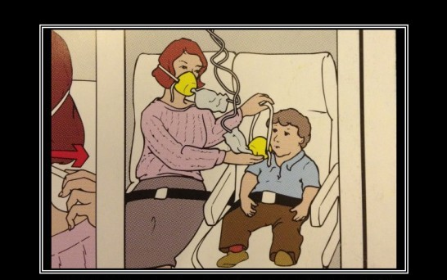

Slide 31
林前9：27：
恐怕我传福音给别人，自己反被弃绝了。

Slide 32
一、真道上不偏离 4:1-6
二、敬虔上作榜样 4:7-13
三、事奉上要殷勤 4:14-16
因为这样行，又能救自己，又能救听你的人！

